Slide 1
Unit 1 My name's Gina.
Section B(2a~3b)
WWW.PPT818.COM

Slide 2
What’s your first name？你叫什么名字？
(1)这是一个询问名字的常用句型，回答时只需回答出“名”，而不需回答出“姓”。first name指“名字”，与“given name”同义。
(2)first adj.“第一的”,表示顺序的词，称为序数词，通常与定冠词the或形容词性物主代词连用。
【辨析】first,one
first表示“首先，第一”，是序数词，强调顺序。one表示“一(个)”，强调数量，是基数词。

Slide 3
2. What’s your last name?你姓什么？
这是一个询问姓氏的常用句型。英美人的姓氏总是放在后面，所以“姓氏”用英语叫last name(后面的名字)或family name(家族的名字)。
3.中文姓名和英文姓名的顺序中文姓名的顺序为姓在前，名在后。而英文名字则与中文名字顺序相反，英文姓名是名在前，姓在后。中国人的姓名译成英语时，可直接用汉语拼音表示，姓和名要分为两个词写。eg:Deng Yaping邓亚萍
4. China中国，属于专有名词，无论在什么地方，首字母都要大写。

Slide 4
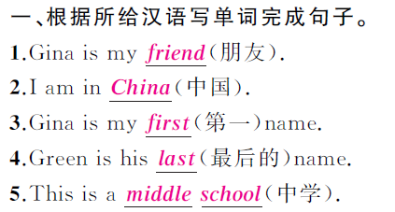

Slide 5
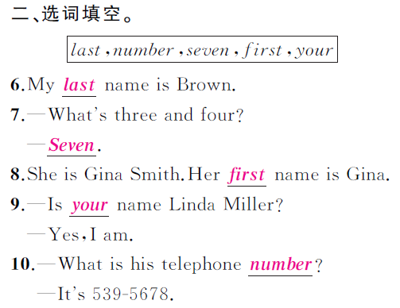

Slide 6
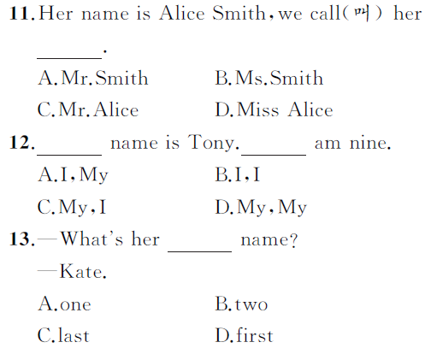
三、单项选择。
B
C
D

Slide 7
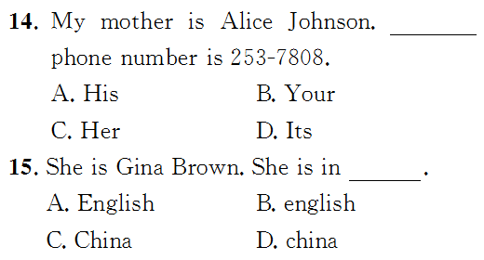
C
C

Slide 8
16. is,your,what,name(?)(连词成句)
______________________
What is your name?
17. My father’s phone number is ________.(对画线部分提问)
361-6132

Slide 9
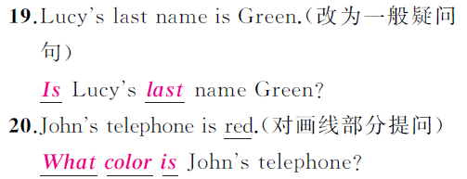

Slide 10
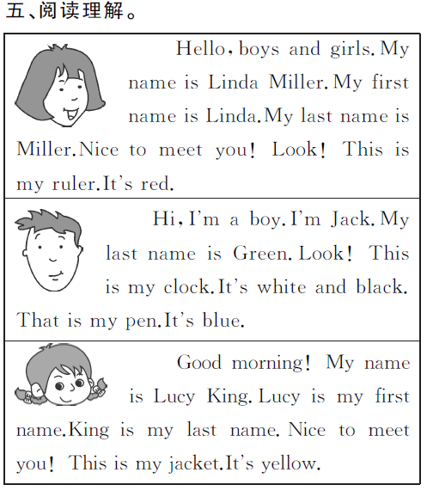

Slide 11
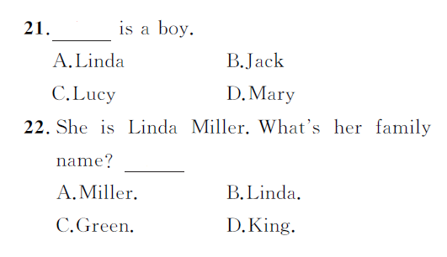
B
A

Slide 12
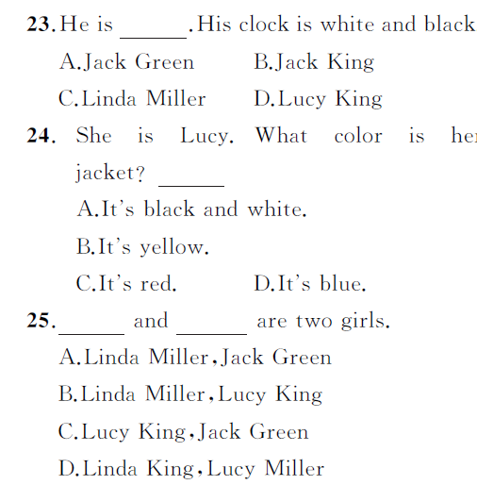
A
B
B

